Slide 1
Спикеры: Аглямова Ляйсан, (председатель студенческого экоотряда СурГУ «ECO»), Помогайбина Анна (участник студенческого экоотряда СурГУ «ECO»)
Студенчески экологический отряд СурГУ «Э.С.О.»

Slide 2
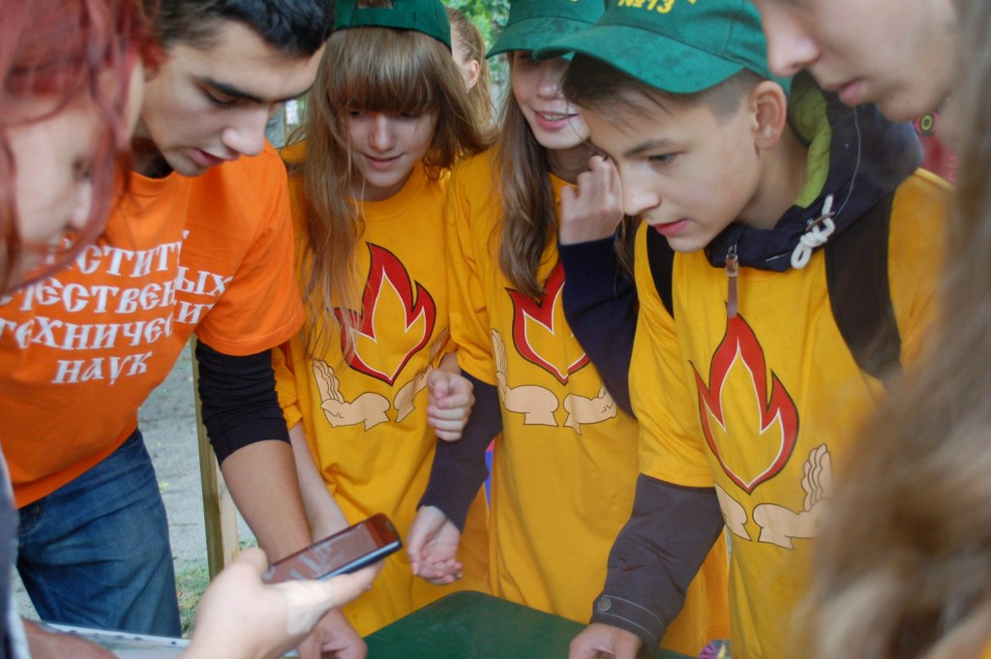
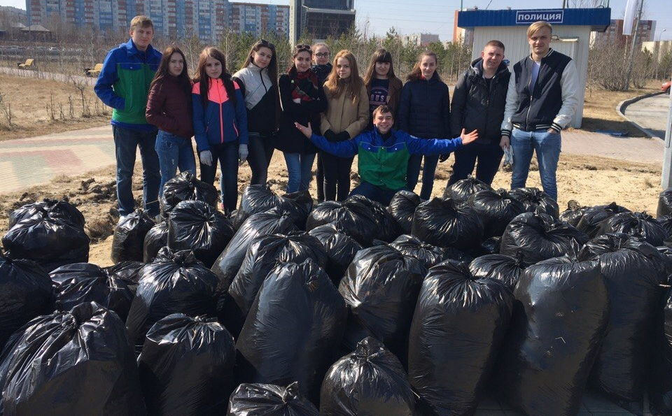
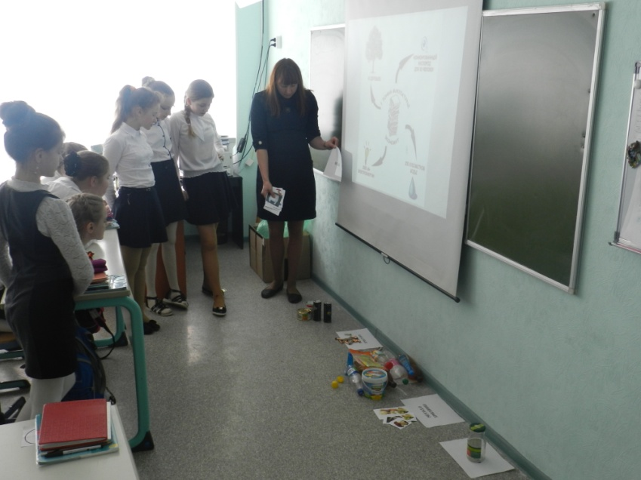
Студенческий экологический отряд
Городской эколог.слет «Эколог и Я»
Более 100
студентов-экологов
Экологические уроки
Субботник «Чистый четверг»

Slide 3
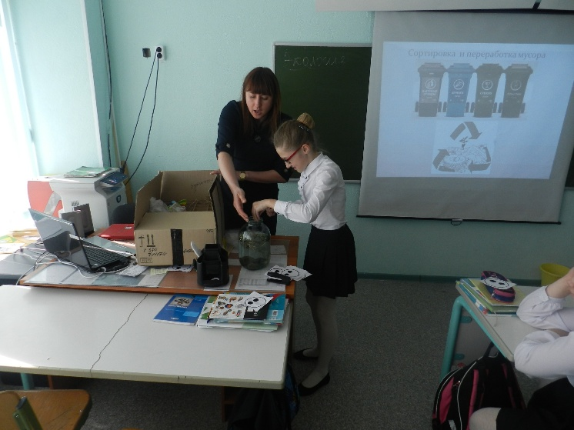
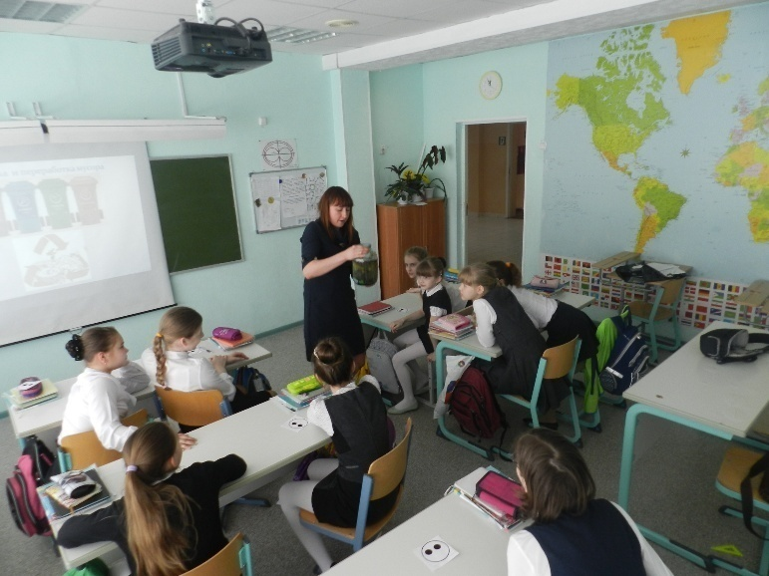
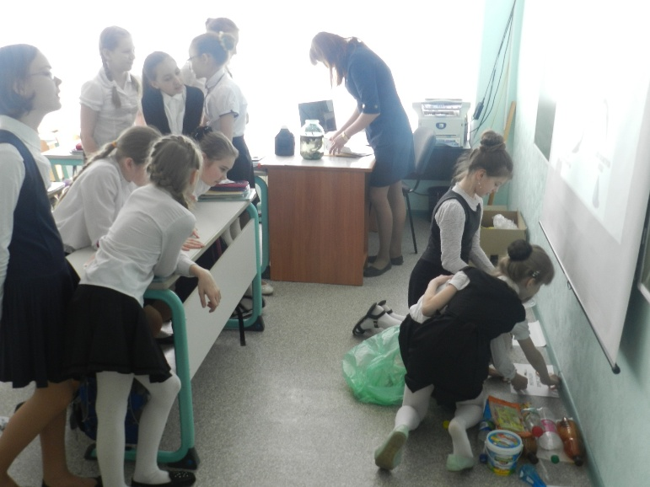
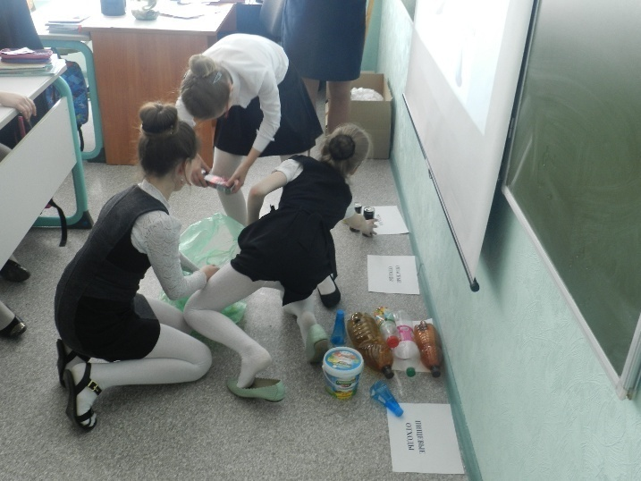
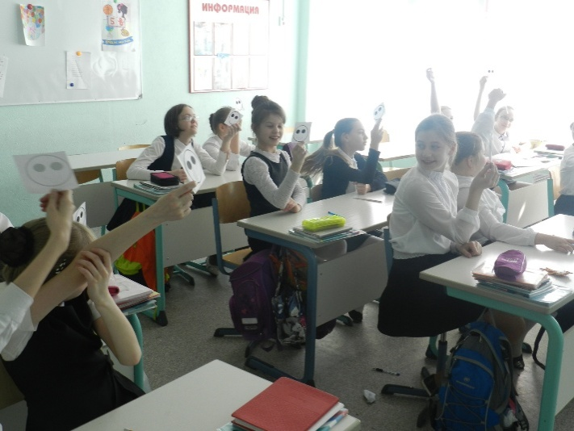
ПРОВЕДЕНИЕ ЭКОЛОГИЧЕСКИХ УРОКОВ В ШКОЛАХ ГОРОДА

Slide 4
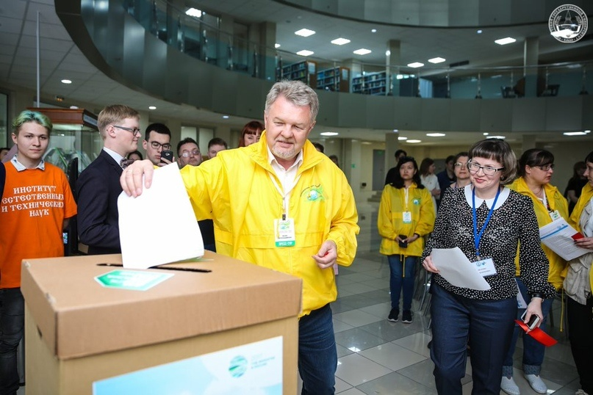
«Спасти и сохранить»: экологический пресс-тур

Slide 5
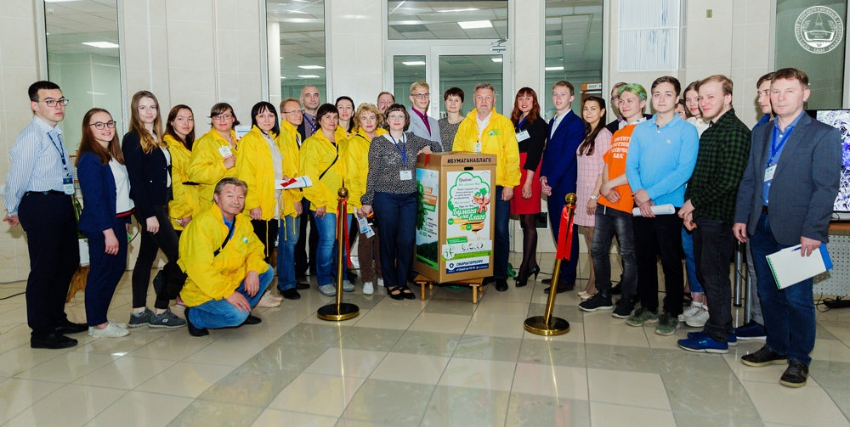
«Спасти и сохранить»: экологический пресс-тур

Slide 6
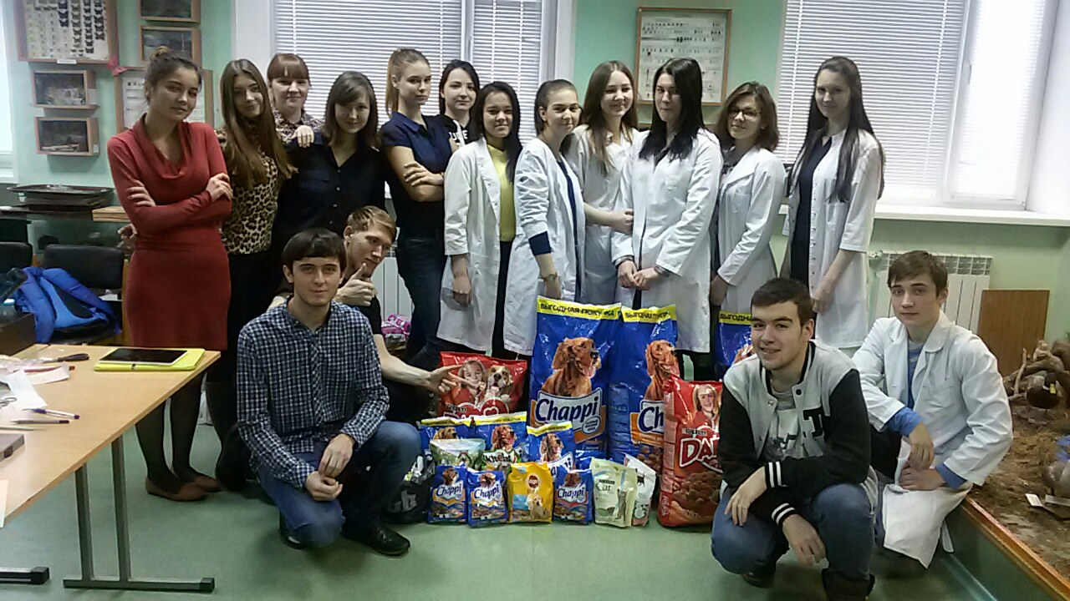
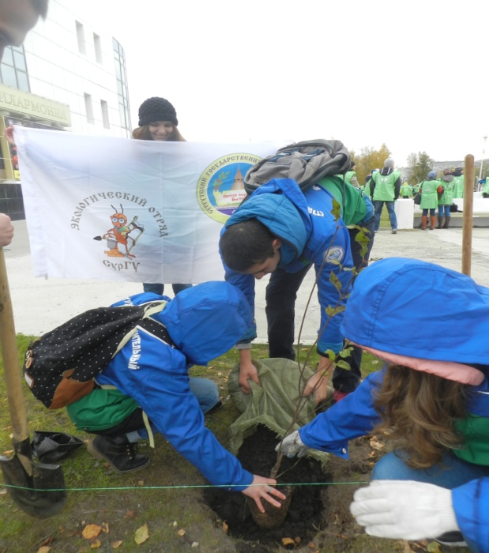
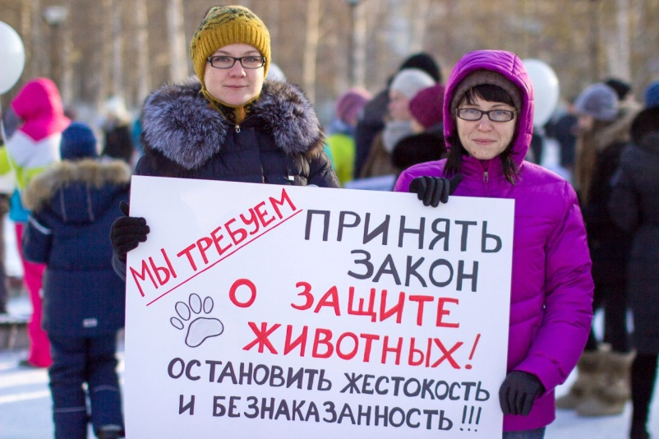
Студенческий экологический отряд
Сбор макулатуры
Акции по сбору корма
Всероссийский митинг
Посадка саженцев

Slide 7
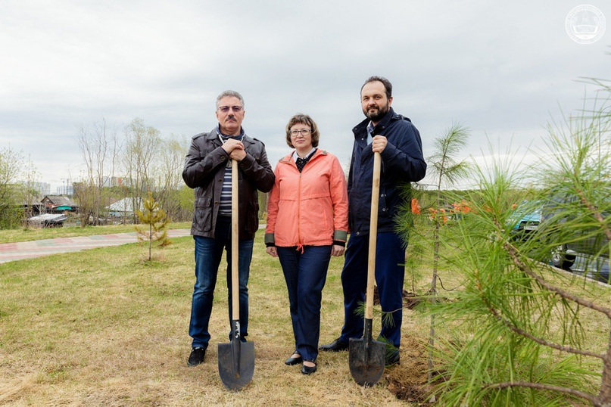
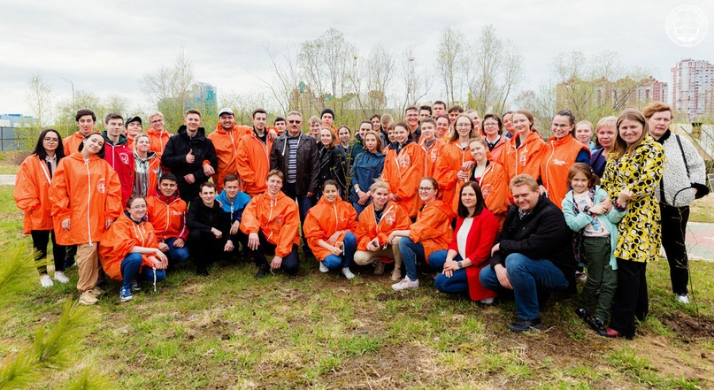
«Аллеи экологов» 28 апреля 2019г.

Slide 8
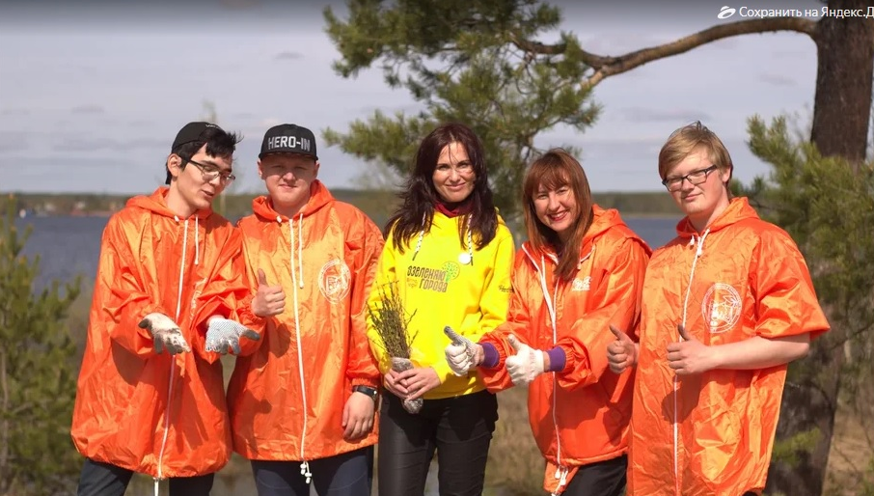
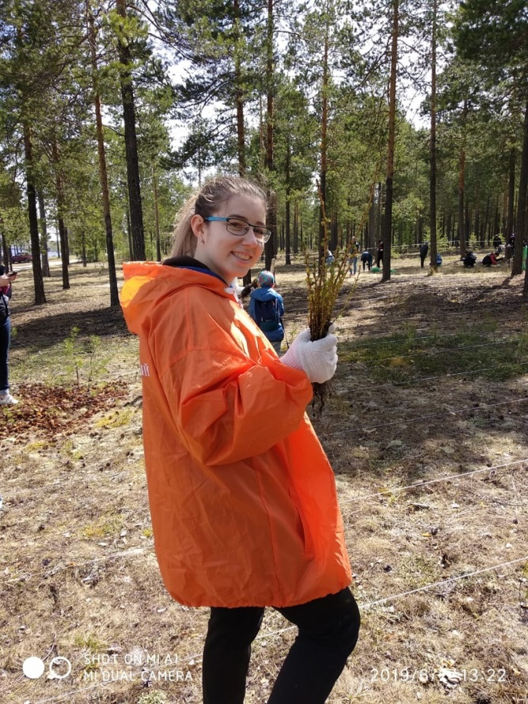
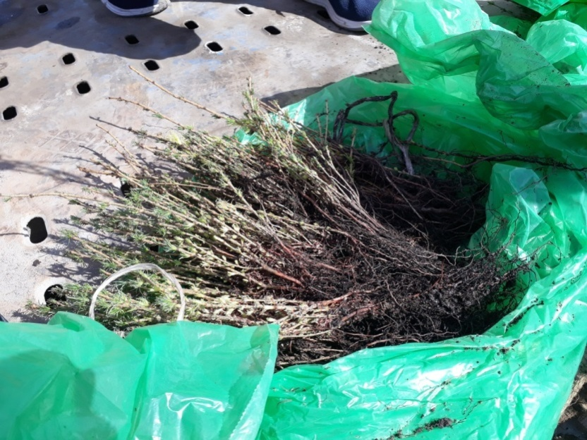
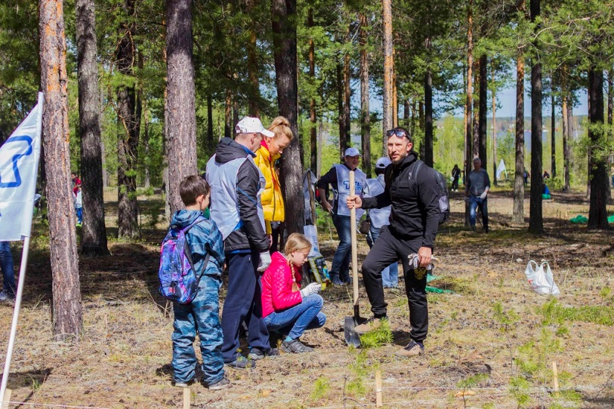
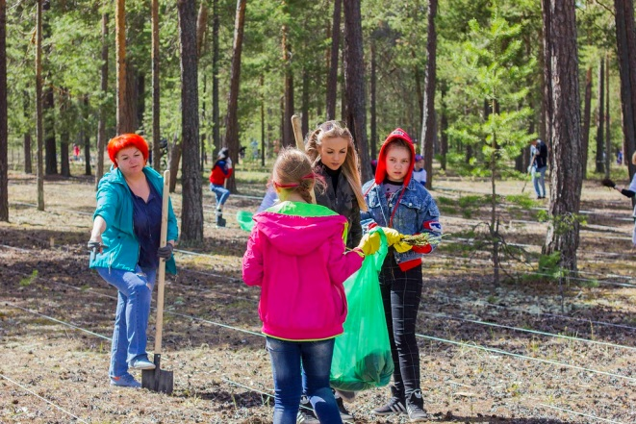
Помощь в проведении посадки 25 тыс. листвениц на р.Черная 2 июня 2019г.

Slide 9
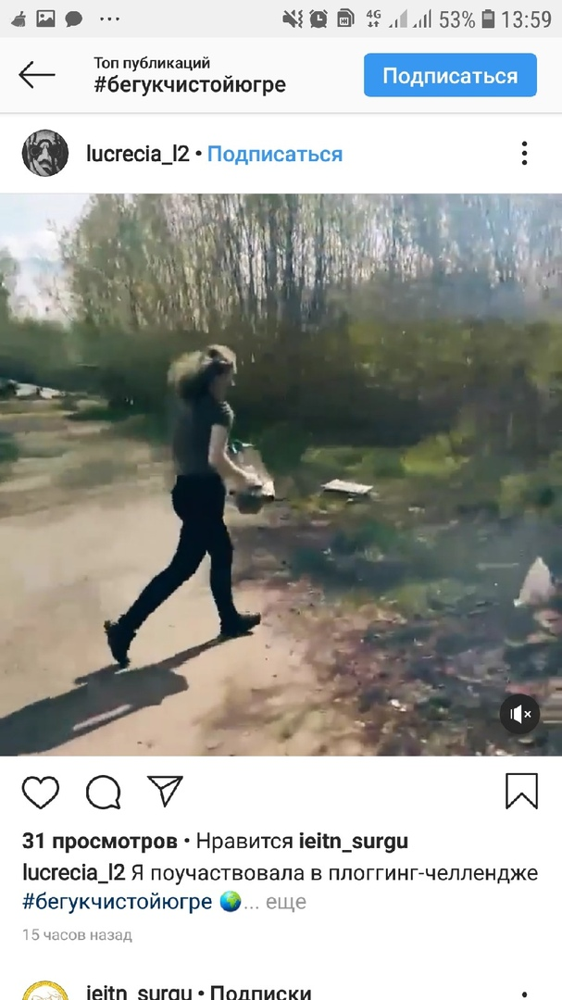
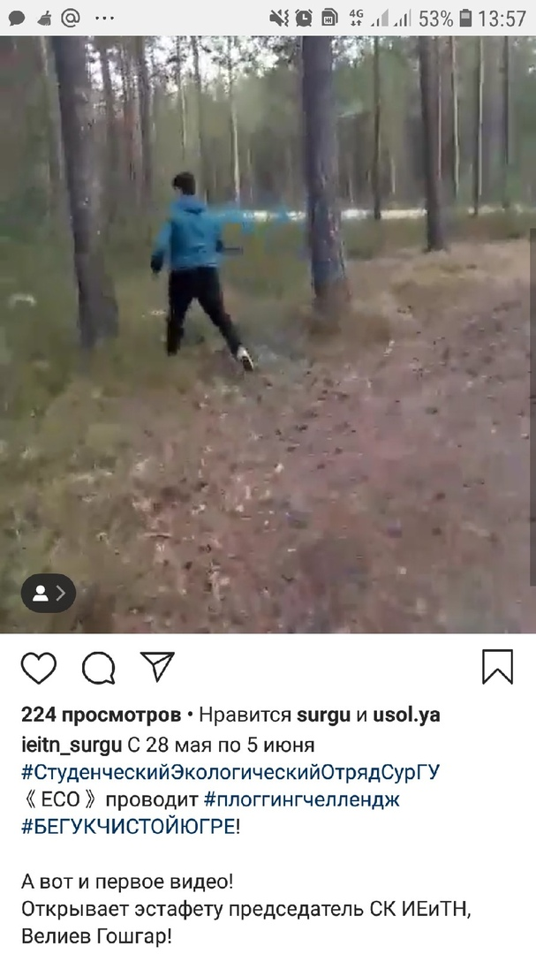
Экочелендж #бегукчистойюгре 28 мая -5июня 2019 г.

Slide 10
Экоотряд «ECO» -координаторы проекта «Полезный город» в Сургуте

Slide 11
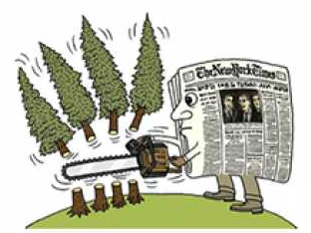
Итоги акции за 2016-2018 гг.:
СОБРАНО
18,5 тонн макулатуры
185 000 деревьев
Кислород для 300 чел.
СЭКОНОМЛЕНО
18 500 000 кВт/ч. электроэнергии
370 000 000 литров воды

Slide 12
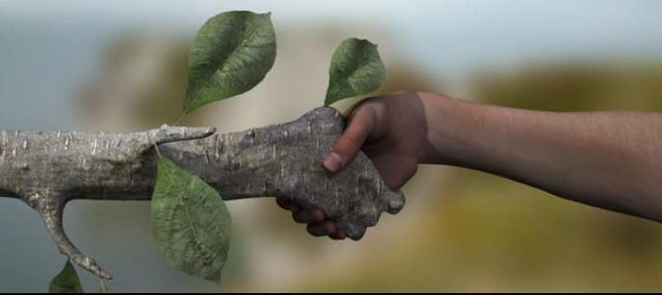
Благодарю за внимание!

